Slide 1

WANTED
ONETED

Slide 2


취 업
창 업

Slide 3
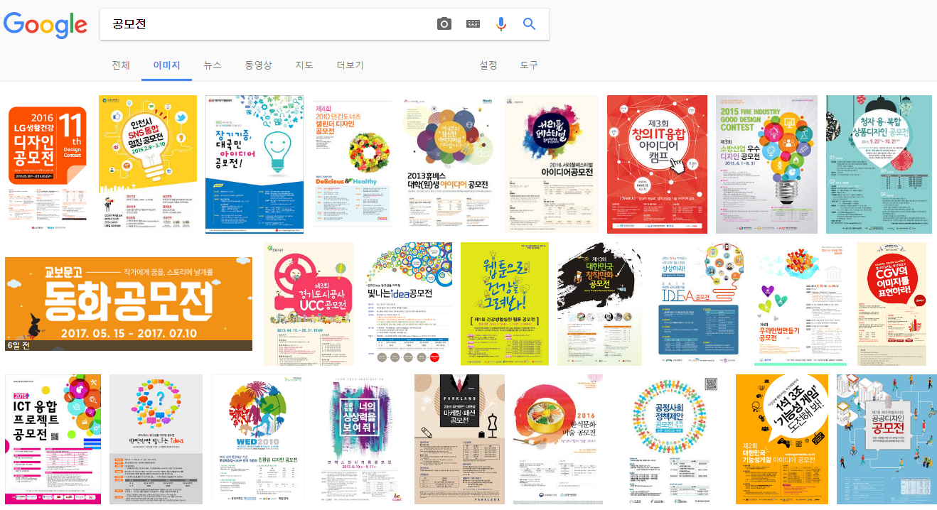

Slide 4




Slide 5
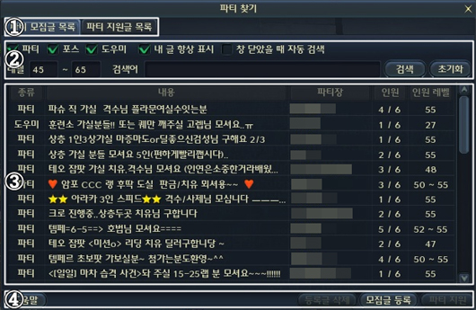

Slide 6

ONETED

Slide 7


Slide 8

Ω
OmegaGo

Slide 9
ONETED

Slide 10
프로젝트 ONETED 발표
2017. 05. 19

Slide 11
목 차

Slide 12
목 차
1 / 프로젝트 개요
2 / 프로젝트 업무 범위
3 / 프로젝트 일정
4 / 프로젝트 관리
5 / 상세 기능정리
6 / 시 연
7 / 프로젝트 팀원 소개
8 / Q&A

Slide 13
프로젝트 개요

Slide 14
프로젝트 개요
목적 및 필요성
목적
프로젝트
공모전
공모전 참여 및 프로젝트 진행 시
일반 대중의
팀 결성 & 팀원 모집 & 자기PR을 위한
웹 어플리케이션
대상
일반 대중
기능
팀 결성
팀원 모집
자기 PR

Slide 15
프로젝트 개요
프로젝트 일반 사항
총 32일 ( 휴무 제외 21일 )
 | 17 D-32 | 18 D-31 | 19 D-30 | 20 D-29 | 21 D-28 | 22 D-27
23 D-26 | 24 D-25 | 25 D-24 | 26 D-23 | 27 D-22 | 28 D-21 | 29 D-20
30 D-19 | 1 D-18 | 2 D-17 | 3 D-16 | 4 D-15 | 5 D-14 | 6 D-13
7 D-12 | 8 D-11 | 9 D-10 | 10 D-9 | 11 D-8 | 12 D-7 | 13 D-6
14 D-5 | 15 D-4 | 16 D-3 | 17 D-2 | 18 D-1 | 19 D-DAY
프로젝트 명 : ONETED
프로젝트 참여 인원 : 9명
프로젝트 기간 : 4월 17일 ~ 5월 19일

Slide 16
프로젝트 개요
사용언어 및 툴
사용 언어 : JAVA, Servlet, JSP, Oracle SQL
웹 표준 기술 : HTML , CSS, JavaScript, Jquery, Ajax, WebSocket
프레임 워크 : Spring, Mybatis, Jdbc
형상 관리: Git, Git hub(Remote Repository), MAVEN
사용 툴: Eclipse, ER win, Oracle SQL Devloper, Google Chorme

Slide 17
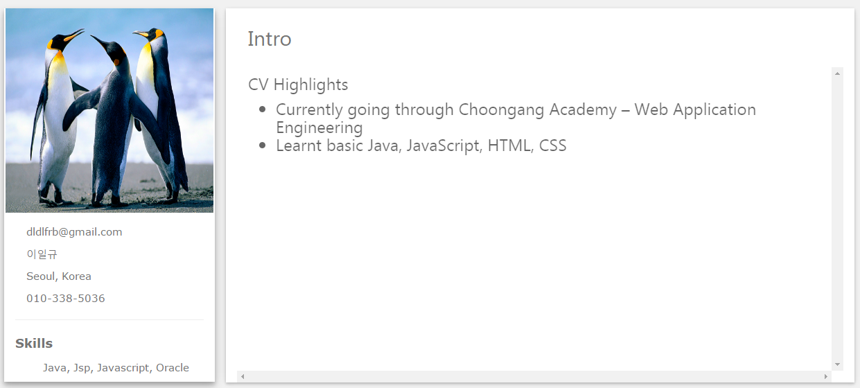
프로젝트 개요
프로젝트 주요 기능
Member Section
멤버 풀에 개인을 등록, 상세정보 수정 기능
등록된 멤버 조회 및 상세정보 열람 기능
멤버간 쪽지 보내기 기능
성향이 맞는 멤버를 매칭시켜주는 Smart Search 기능

Slide 18
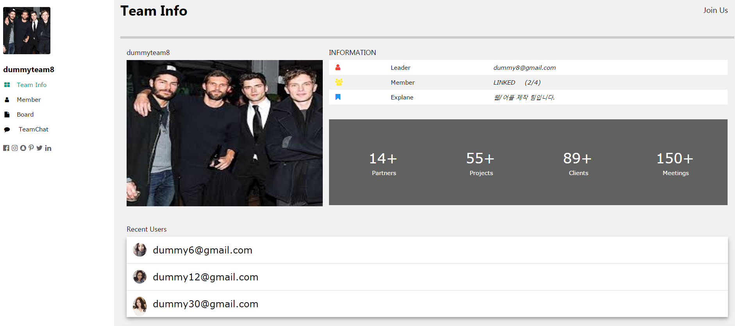
프로젝트 개요
프로젝트 주요 기능
Team Section
팀 생성 기능
팀 조회 기능
팀원 초대 기능
팀 지원 기능
팀 상세 페이지 기능 (상세 정보 열람, 현황 조회, 게시판, 채팅)

Slide 19
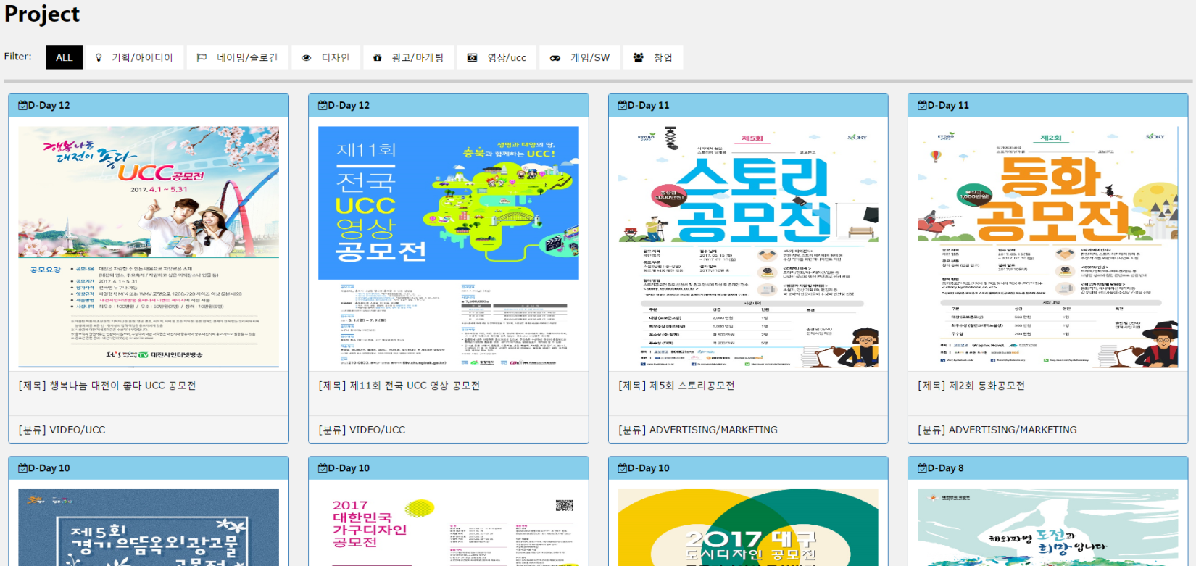
프로젝트 개요
프로젝트 주요 기능
Project Section
현재 기관에서 진행중인 공모전 정보 조회 기능

Slide 20
프로젝트 업무범위

Slide 21
프로젝트 업무범위
업무 상세범위
 | 역할 (기능 기준)
손재형 | PM, 멤버 상세정보
이일규 | 회원가입, 로그인, 메시지, 팀 초대 / 수락
한상하 | 멤버 목록, 채팅, 멤버 스마트 서치
김주현 | 팀 UI
김대영 | 팀 리스트, 프로젝트 리스트, 서치
박승현 | 팀 생성
김일광 | 멤버 UI
박세훈 | 팀 상세정보, 팀 멤버, 팀 게시판, 팀 지원 / 수락
송세헌 | DBA

Slide 22
프로젝트 일정

Slide 23
프로젝트 일정
프로젝트 기간 : 4월 17일~ 5월19일
Task | Activity | 상세기간 | 기 간 |  |  |  |  |  |  |  | 비 고
 |  |  | D+0 | D+5 | D+10 | D+15 | D+20 | D+25 | D+30 | D+32
착수/계획 | 수행계획 | 4월 17~21일
분석 | 사전조사 | 4월 24~27일
 | 동향분석 | 4월 24~27일
 | 기능정의 | 4월 24~3일
설계 | HW/SW | 4월 27~3일
개발 | SW 통합 단위시험 | ~5월 19일

Slide 24
프로젝트 관리

Slide 25








프로젝트 관리
의사소통
회의록
프로젝트 진행에 따른 회의록 작성
작성된 회의록은 칠판에 기록 및 촬영
시 간
매주 금요일 조간
비 용
오프라인 회의마다 예산편성 및 소요 토의
주 단위 업무 회의 진행
주 단위 활동에 대한 진척 사항을 보고
칠판에 게시 및 기록
인 력
주간
보고
분석단계에서 시장조사와 동향분석, 기능정의에 대하여 팀을 나누어 조사하고, 개발단계에서 인력 재분배.
작 업
일정 계획에 따른 탄력적인 시간 계획 변동을 통해 작업 수행.
Milestone
진행 시 문제점이나 의문사항이 있으면 수시 의사소통 진행
프로젝트 사안에 따른 브리핑 또는 서면 보고
설계 4월 27일 까지.
개발 및 통합은 5월 12일 내로.
수시
보고
산출물
각 회의록과 수행계획서 작성.
Git 으로 소프트웨어 산출물 관리.

Slide 26
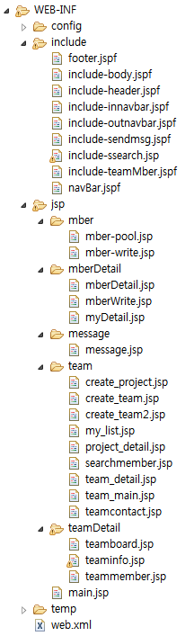
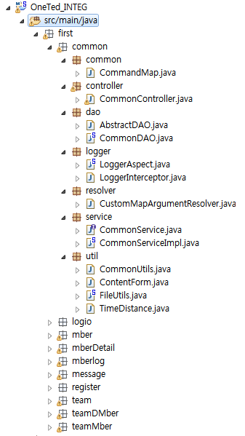
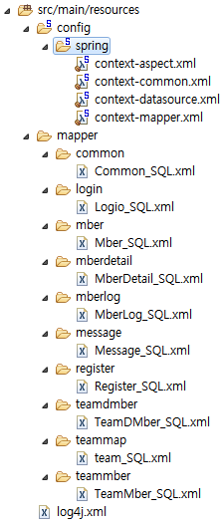
프로젝트 관리
Package Explorer

Slide 27
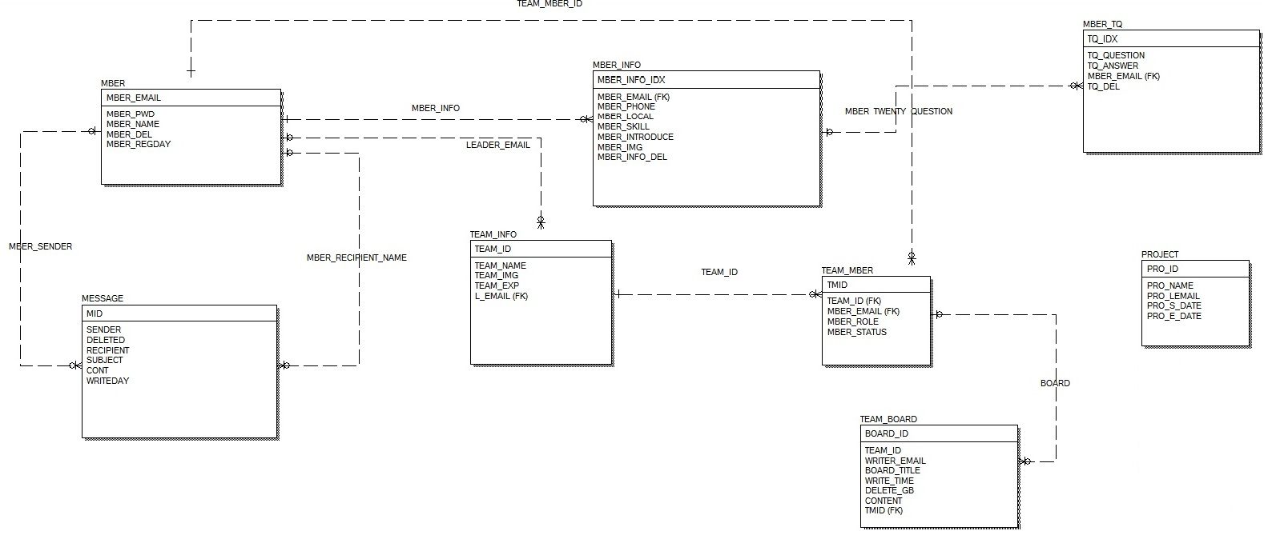
프로젝트 관리
ERwin

Slide 28
상세 기능정리

Slide 29
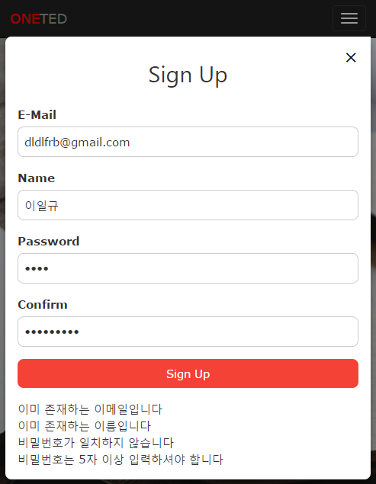
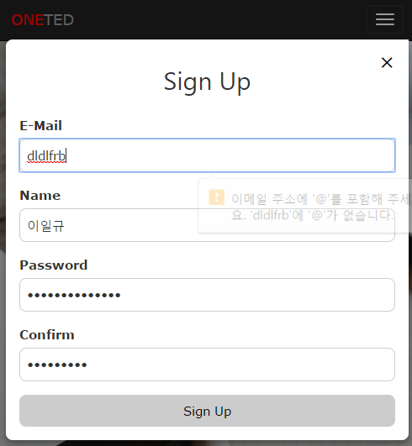
상세 기능정리
회원가입
이메일형식 여부는
HTML5 반응형으로 구현
기타 블록은 Ajax를
통하여 메시지 출력

Slide 30
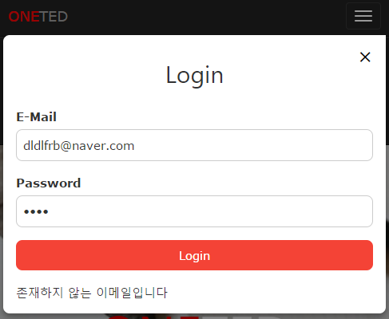
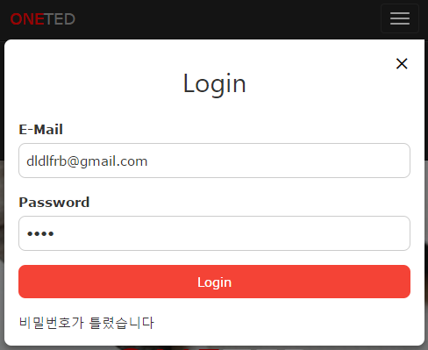
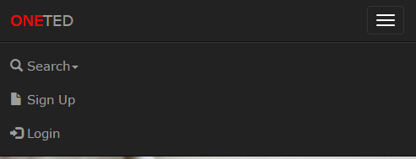
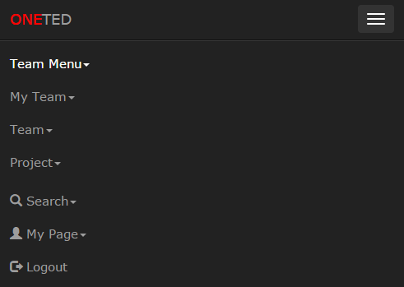
상세 기능정리
로그인
블록사항은 Ajax를 통하여
메시지 출력
로그인 아이디 세션에 저장하여 이용
로그인 / 아웃에 따른 별개 네비게이션

Slide 31
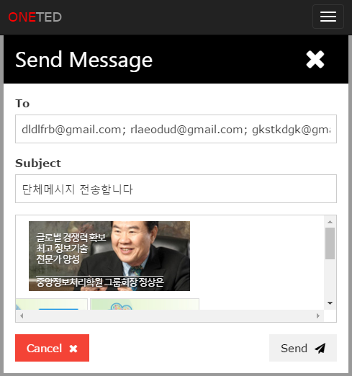
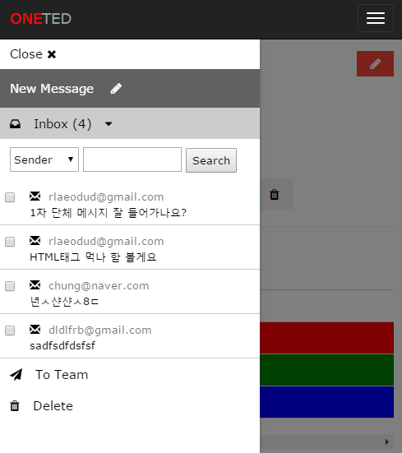
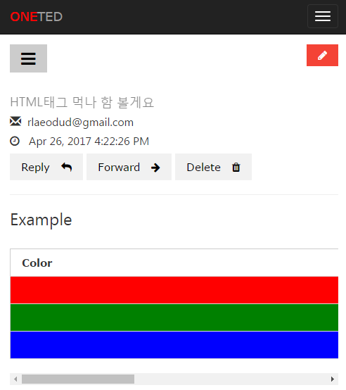
상세 기능정리
메시지
모듈화를 통해 모든 창에서 메시지 전송
;을 토큰화하여 단체메시지 전송
HTML형식 메시지 전송 가능
네비게이션에 메시지 목록 제공
상세페이지 통해 내용 열람
복수삭제 / 답장 / 전달 기능

Slide 32
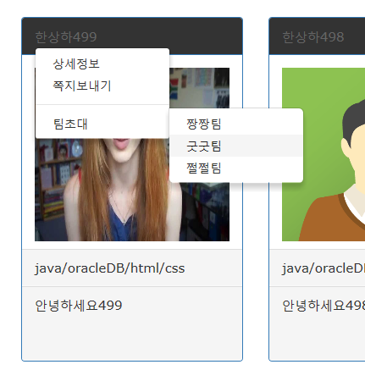
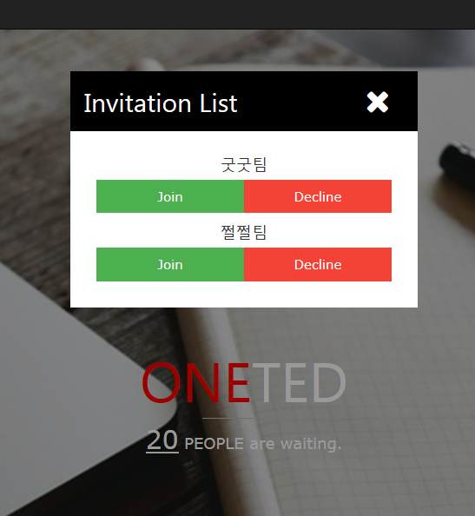
상세 기능정리
멤버 초대 및 수락
팀장으로 있는 팀 목록 선택을 통한 초대 구현
모듈화된 창을 통해 초대 수락

Slide 33
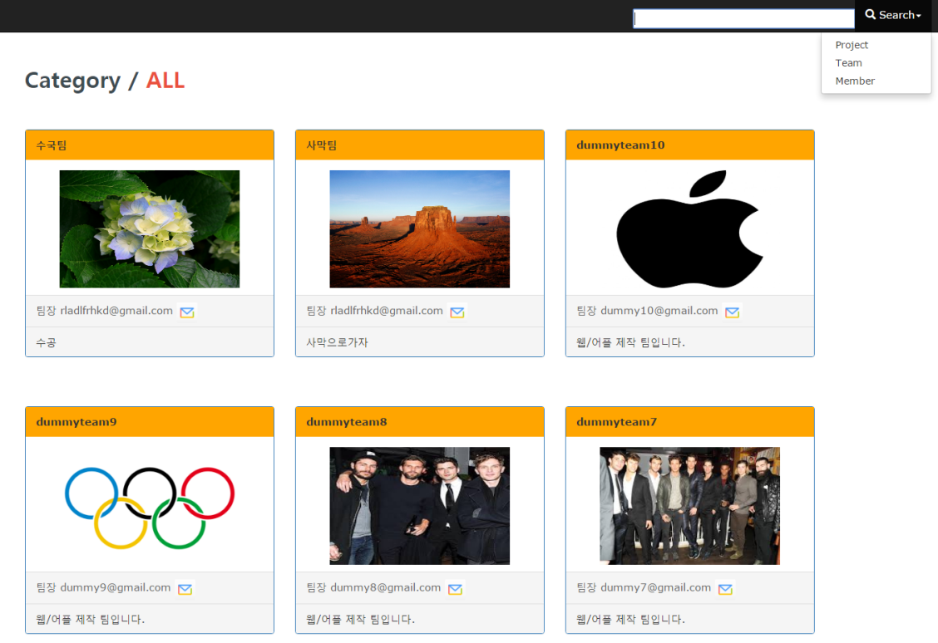
상세 기능정리
팀 찾기 기능
팀 리스트 / 팀 찾기 구현
팀 로고를 통해 팀 상세 창으로 이동

Slide 34
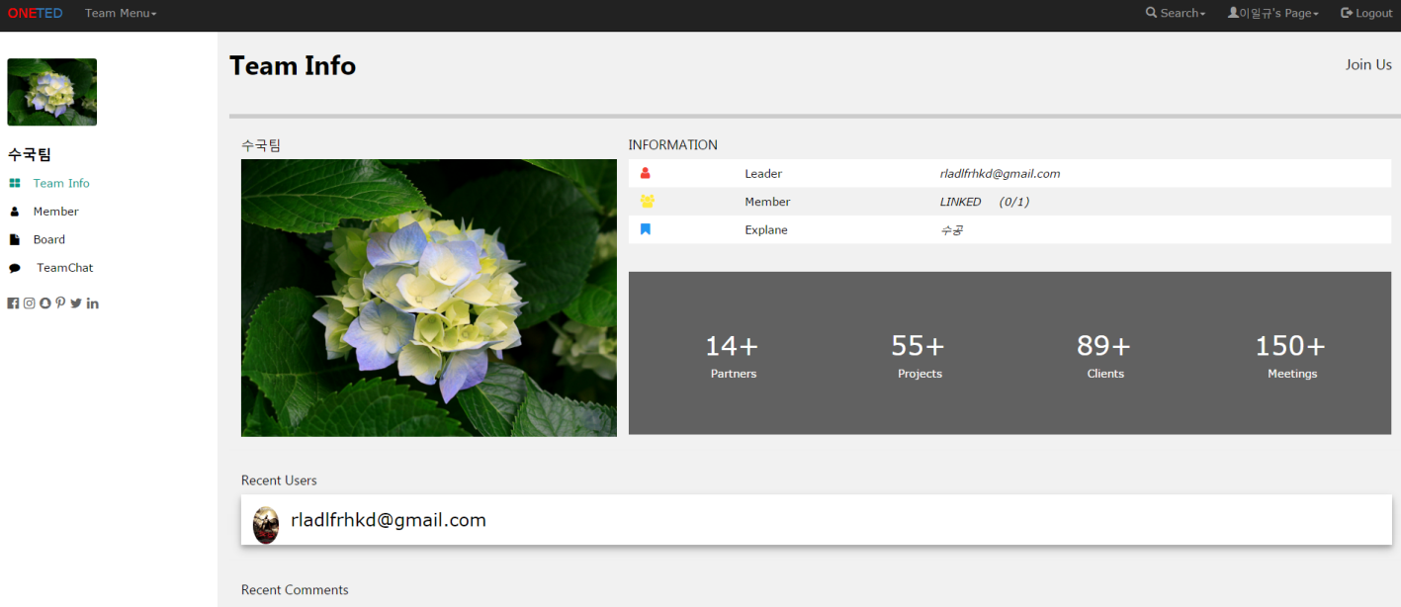
상세 기능정리
팀 상세화면
팀 상세 정보 확인 ( 팀 리더 / 접속자 현황 / 멤버 수 / 최근 접속자 )
팀 멤버 / 게시판 / 채팅 기능으로 분기

Slide 35
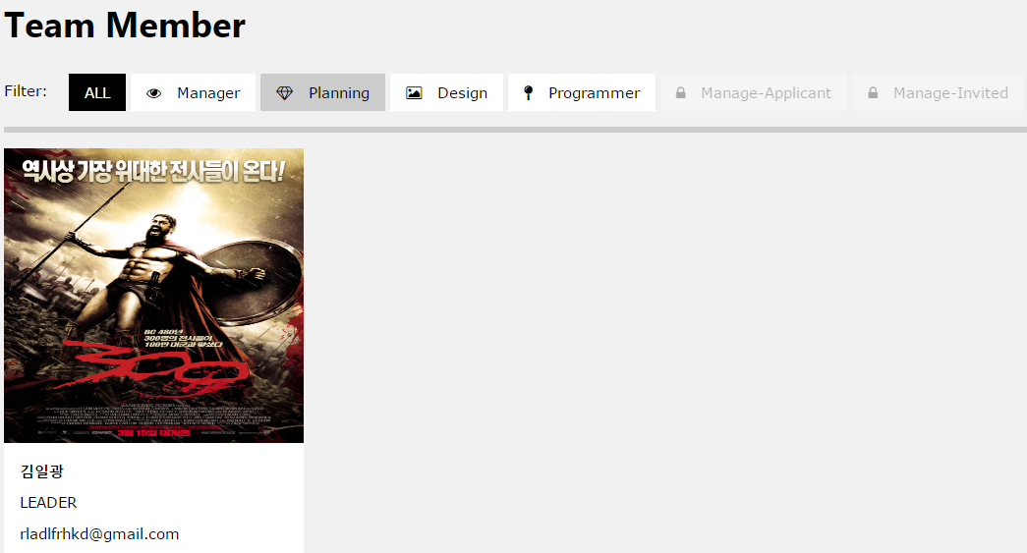
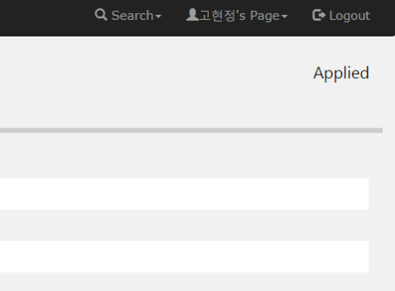
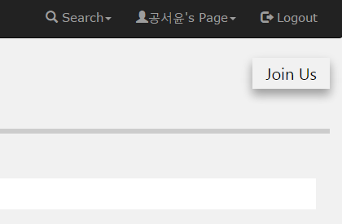
상세 기능정리
팀 멤버
담당분야별 팀원 조회
팀 지원

Slide 36
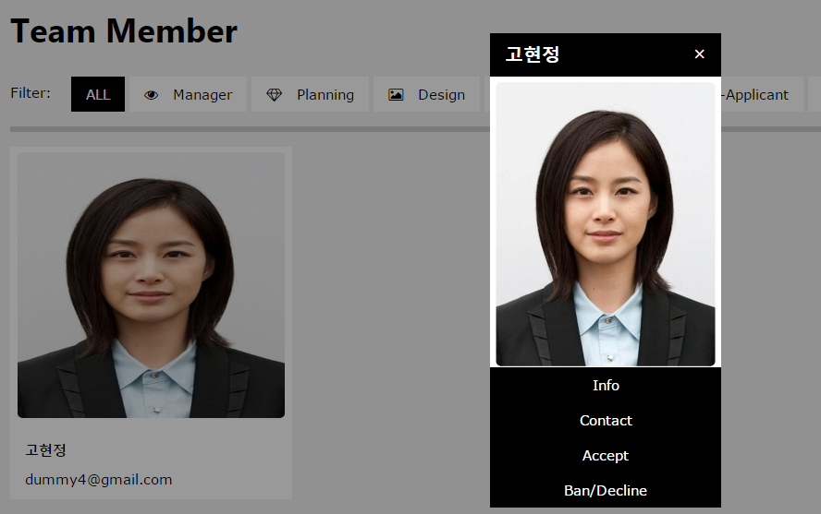
상세 기능정리
팀 멤버
멤버 관련 기능 분기 ( 상세 페이지 / 메시지 / 추방 )
지원 수락

Slide 37
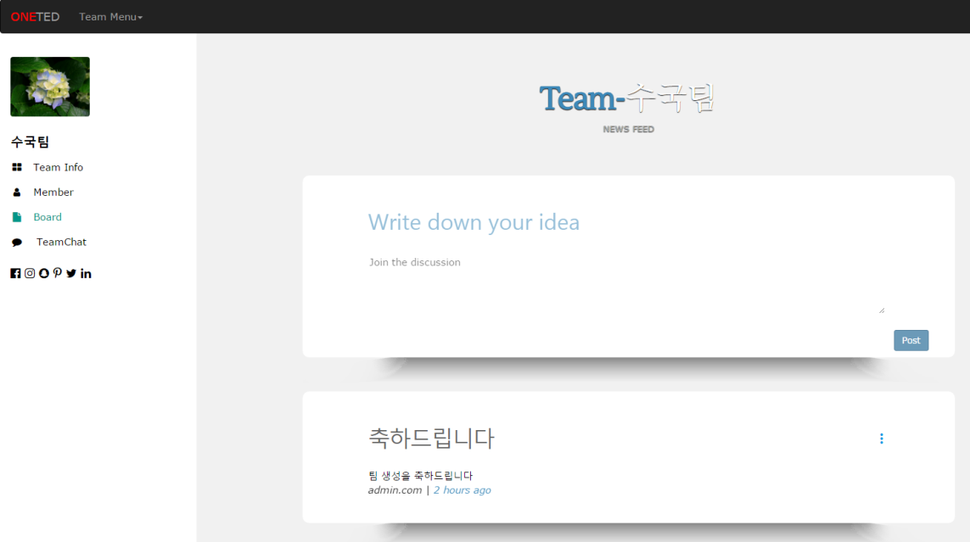
상세 기능정리
팀 게시판
게시물 등록 / 삭제 / 수정

Slide 38
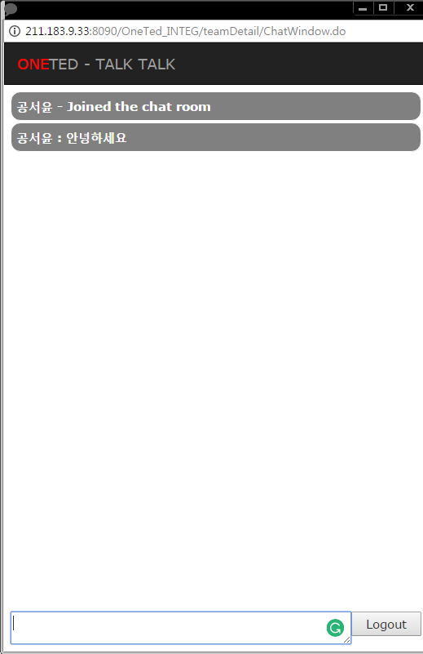
상세 기능정리
팀 채팅
Web Socket을 이용한 채팅방 구현
채팅방 접속자들간 실시간 채팅 가능

Slide 39
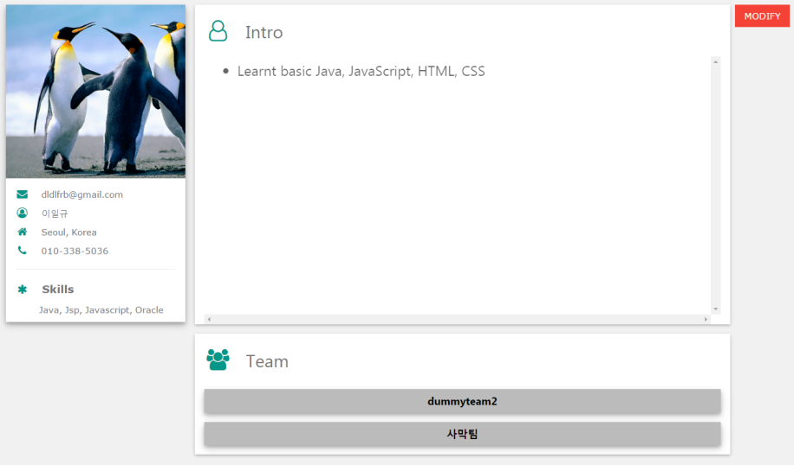
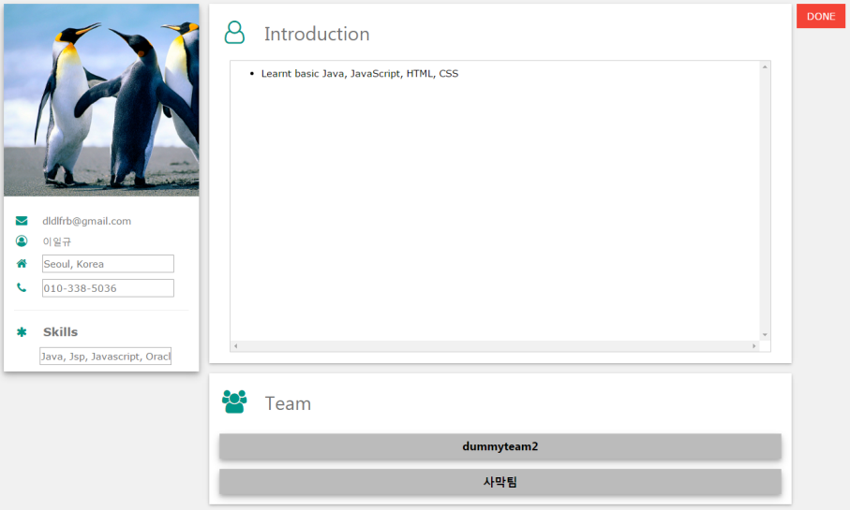
상세 기능정리
개인 상세정보
개인 상세정보 열람
개인 상세정보 수정
소속 팀 리스트 조회 및 분기

Slide 40
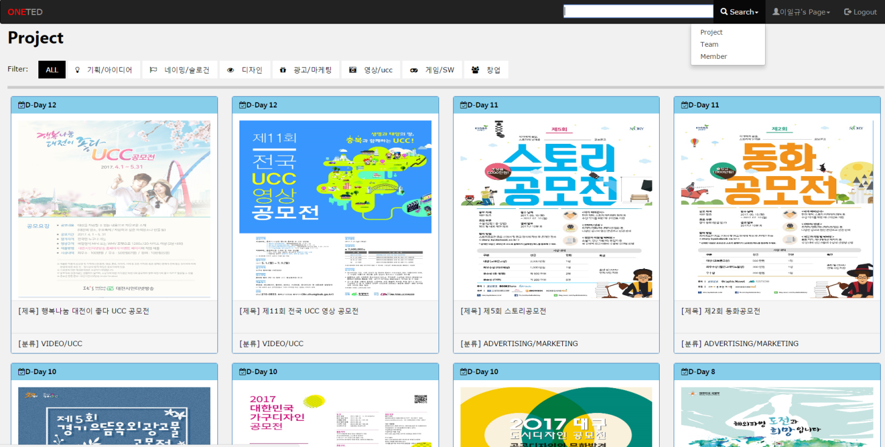
상세 기능정리
공모전 페이지
공모전 탐색 기능
카테고리별 필터링 기능
상세 정보 페이지 분기

Slide 41

상세 기능정리
공모전 페이지
공모전 상세 정보 열람 및 사이트 링크

Slide 42
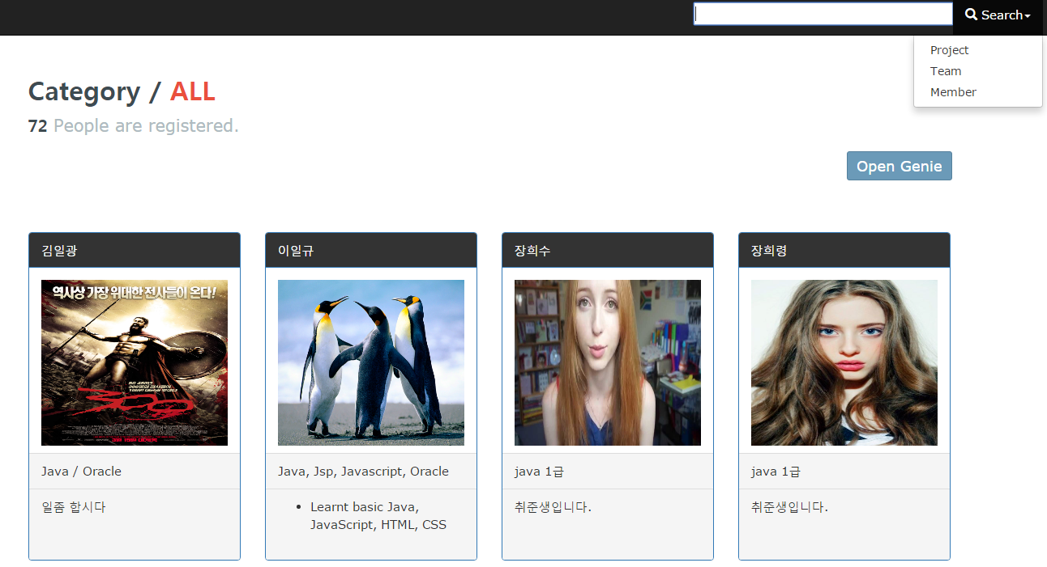
상세 기능정리
인재 풀
등록 멤버 검색
멤버 상세 페이지 분기
메시지 기능
스마트서치 기능 분기

Slide 43
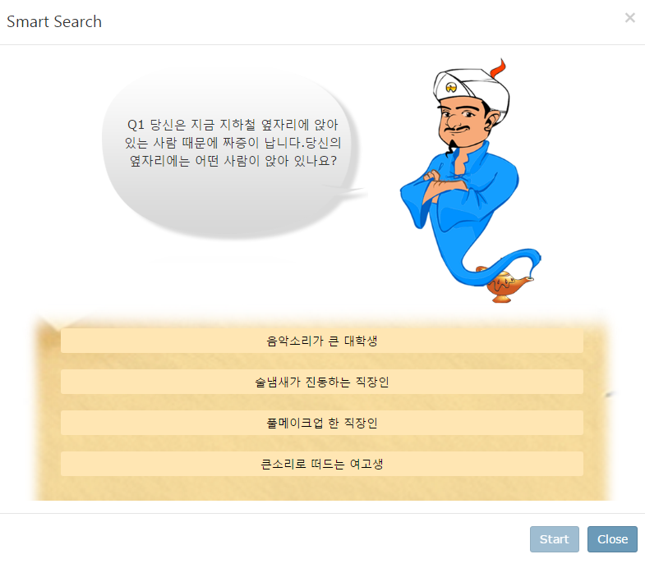
상세 기능정리
멤버 스마트 서치
질문지를 통한 데이터베이스 구성
완성된 데이터베이스를 통한 유사도 검사
유사도 검사를 통하여 성향이 유사한 멤버 특정

Slide 44
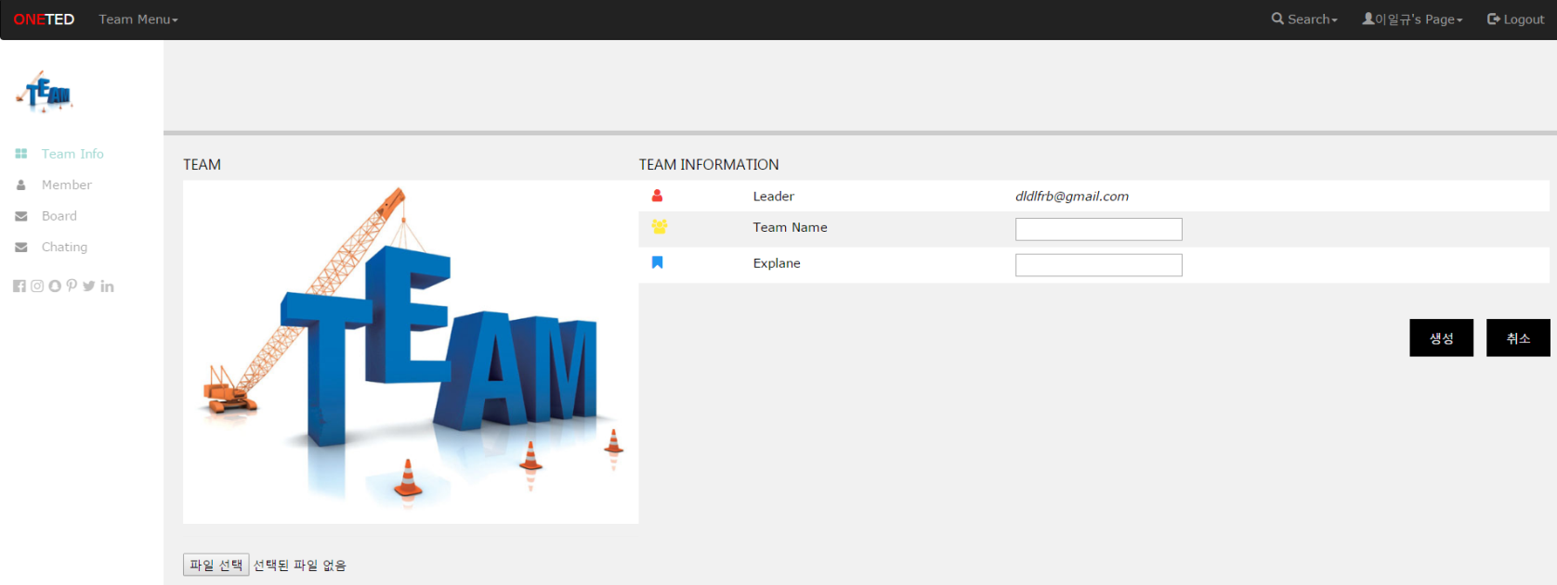
상세 기능정리
팀 생성
팀 생성
팀 생성과 동시에 각 테이블에 데이터 생성

Slide 45
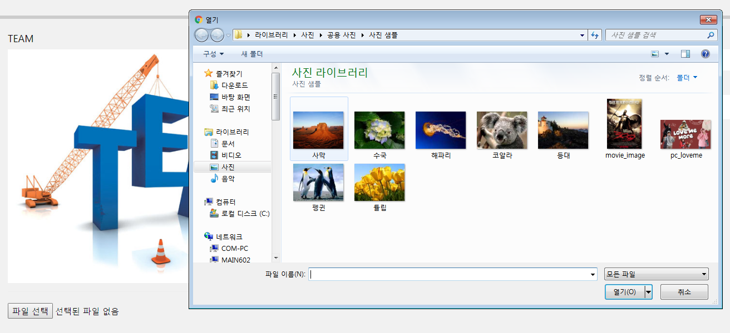
상세 기능정리
파일 업로드
멤버 / 팀 정보 작성시 사진 업로드 기능

Slide 46
시 연

Slide 47

시 연

Slide 48
팀 소개

Slide 49
팀 소개
TEAM 602
강 사
김병춘 강사님
팀 원
송세헌, 손재형, 박승현, 박세훈, 이일규, 김대영, 한상하, 김주현, 김일광

Slide 50
Q & A
감사합니다

